Slide 1
Опыт создания учебных материалов модульного типа
Шафикова И.Р.
кафедра Л3

Slide 2
Новые цели и требования
Новые студенты
Новые реалии

Slide 3
Требования к новому курсу
Современное содержание
Все речевые аспекты
Структура и логика
Реалистичность
Fun and games

Slide 4
Новые виды работы
Работа в маленьких группах
Работа в парах
Мозговой штурм
Презентация
Проектная работа

Slide 5
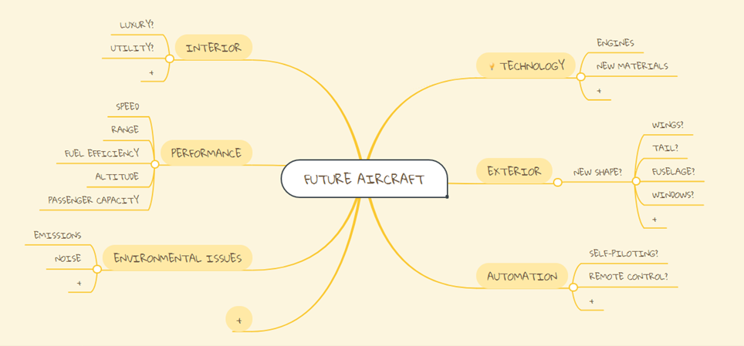
Работа в маленьких группах

Slide 6
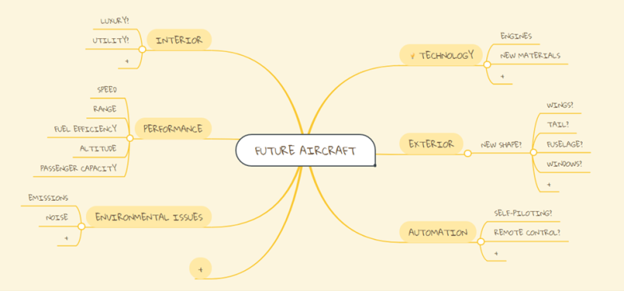
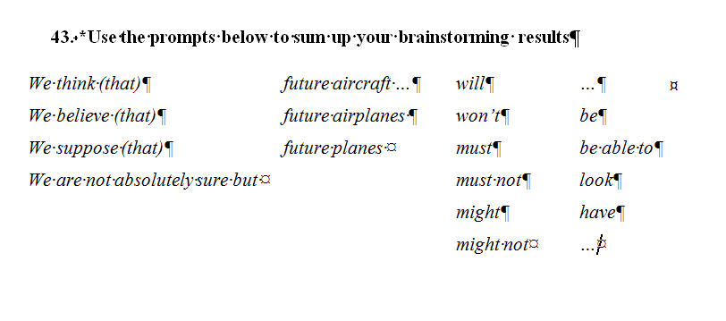
Работа в маленьких группах

Slide 7
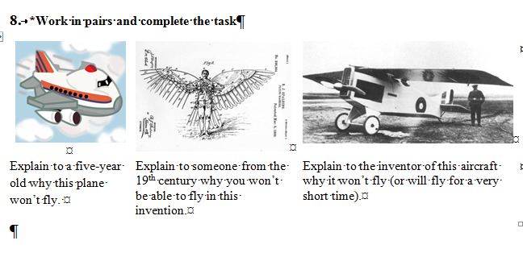
Работа в парах

Slide 8
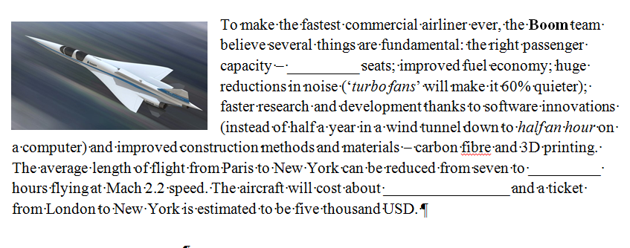
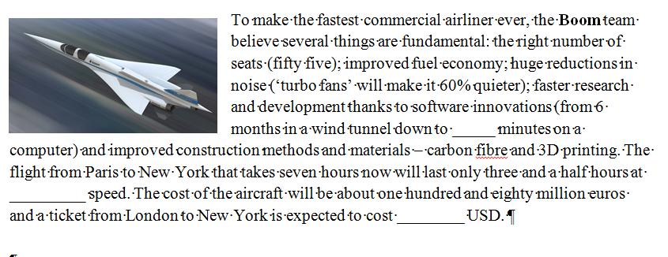
Работа в парах

Slide 9
Обновленное грамматическое содержание
Учебник Орловской | Содержание
Урок 7 | Participle / причастие
Урок 8 | Gerund/ герундий
Урок 9 | Conditionals/ условные предложения
Урок 10 | Infinitive/ инфинитив
Урок 11 | Infinitive clauses/ инфинитивные конструкции
Урок 12 | Subjunctive mood/ сослагательное наклонение
-ING form

Slide 10
Обновленное грамматическое содержание
 | Было | Стало
Module 7 | Participle | -ING form
Module 8 | Gerund | Infinitive
Module 9 | Conditionals | Complex object/ subject
Module 10 | Infinitive | Conditionals
Module 11 | Complex object/ subject | Subjunctive
Module 12 | Subjunctive | Revision and consolidation

Slide 11
Грамматика в контексте.
Грамматика для коммуникации.
Обновление формы и содержания грамматического наполнения модулей

Slide 12
Грамматика в контексте.
Open-ended questions
Answer the questions using the infinitive of purpose
What does a helicopter need to fly?
Can gliders get up into the air without help?
What do drones and helicopters have in common?
What is the operating principle of a jetpack?
How do you fly a kite?

Slide 13
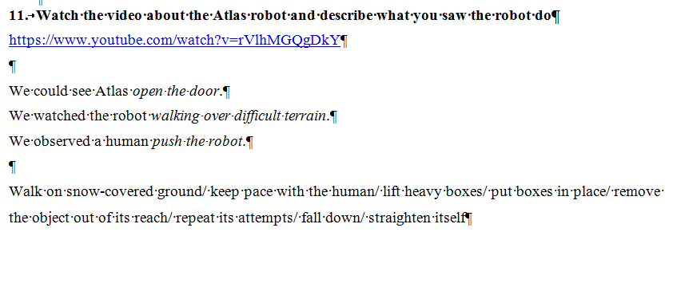
Грамматика для коммуникации

Slide 14

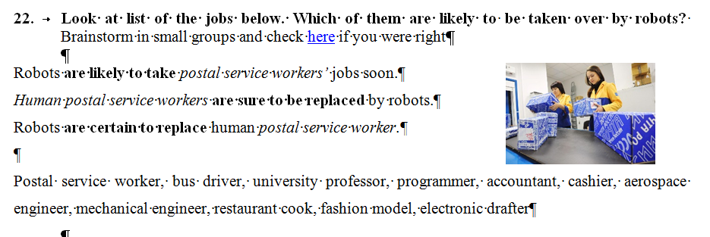
Грамматика в контексте

Slide 15
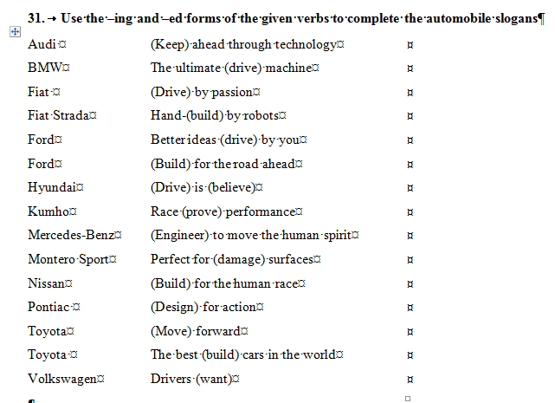
Грамматика в контексте

Slide 16
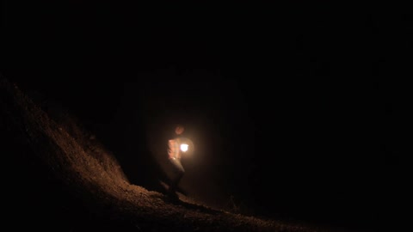
Experience is a dim lamp, which only lights the one who bears it.
Louis-Ferdinand Celine

